Slide 1
Che cosa è il modello dati e perchè è importante in Power BI.

Slide 3







Consulente e formatore in ambito business intelligence
Nel 2020 Fondatore e CTO start-up Cargo BI per insurance data analytics per le compagnie assicurative Dal 2017 mi occupo di architetture big Data e in generale di tutta la proposizione data platform di Microsoft.
Docente all'Università di Pordenone per i corsi IFTS di analisi Big Data
Community Lead di 1nn0va (www.innovazionefvg.net)
MCP,MCSA,MCSE dal 2017 MCT e dal 2014 MVP per SQL Server e relatore in diverse conferenze sul tema.
info@marcopozzan.it
@marcopozzan.it
www.marcopozzan.it
http://www.scoop.it/u/marco-pozzan
http://paper.li/marcopozzan/1422524394

Slide 4
AGENDA
Concetti base di data modelling
Tipi diversi di data model
Data Model in Power BI
Caso d’uso reale

Slide 5
Lavorare con 1 singola tabella
In excel siamo abituati a lavorare con una singola tabella
Con excel è semplice ed è già un data model
Ma ci sono delle limitazioni
Il numero di righe è minore di un milione (Il limite della dimensione limita la dimensione del modello)
La velocità e la memoria non sono ottimali
Possiamo fare solo calcoli basici

Slide 6
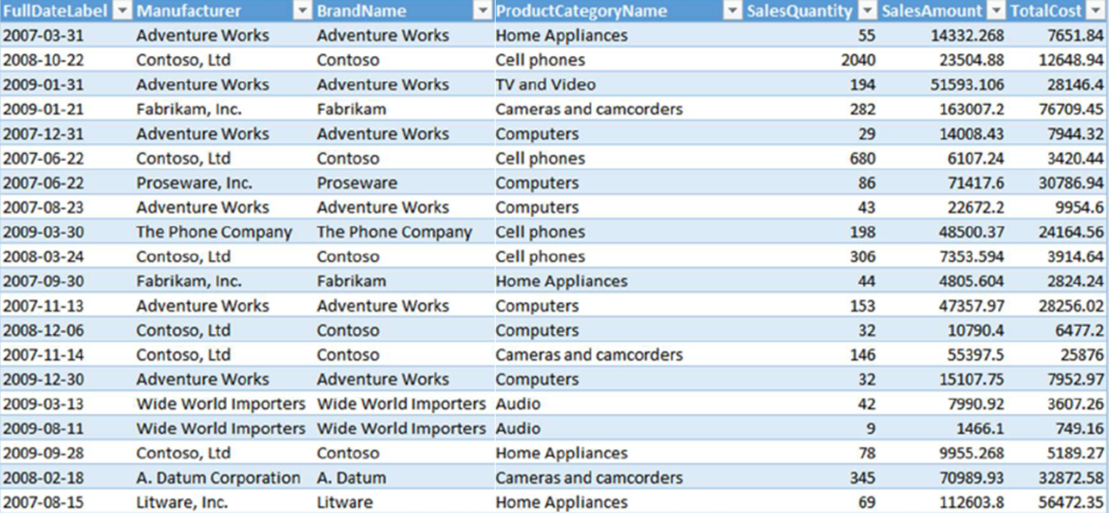
Lavorare con 1 singola tabella: Problema 1
Problema 1: limite analitico
Se abbiamo il seguente excel (L’ESPRESSIVITA’ massima è data dalle colonne che si vedono)
Se non ci sono le colonne nel tabellone non si possono fare le analisi
Esempio: Se dobbiamo aggiungere l’analisi per Nome del Podotto che non c’è allora dobbiamo portarci il nome dentro la nostra tabella presa da un’altra tabella

Slide 7
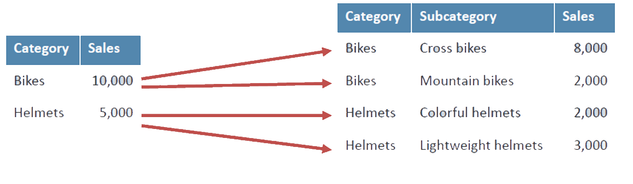
Lavorare con 1 singola tabella: Problema 2
Problema 2: conseguenza del problema 1 (limite dimensioni di 1 milione di righe)
Se nella tabella della slide precedente devo aggiungere le informaioni sul nome del prodotto aumento di fatto le dimensioni perchè aumenta la Granularità (Livello di dettaglio della tabella)
Supponiamo ora di aggiungere la Sottocategoria nel nostro tabellone.
Più granularità più aumentano le righe oltre alle colonne quindi abbiamo un aumento in profondità e in larghezza

Slide 8
Che cosa è un data model?
Usando Power Pivot o Power BI si sfruttano meglio i dati
Non ci sono limiti nella dimensione delle tabelle quindi possiamo definire la granularità a piacimento, anche con una sola tabella (Risoluzione del 2 problema del limite di righe ) ma non giustifica comunque l’uso di una sola tabella
Possiamo caricare più tabelle in un modello singolo (Risoluzione del 1 problema dell’espressività) perchè:
Costruiamo delle relazioni tra le tabelle
Possiamo sfruttare la potenza di DAX per interrogare i nostri dati
Quello che andiamo a creare con le tabelle e le relazioni e con DAX è un Data Model che permette di realizzare le analisi sui dati
Il Data Model la colonna portante di quasi tutte le nostre soluzioni aziendali di business intelligence e IoT.

Slide 9
Basi di modellazione
Ora abbiamo scoperto che con Power BI o Power Pivot per Excel possiamo definire un data model che pemette di lavorare nel modo migliore con i dati
La prossima fase è pensare a come costruire il data model in maniera corretta in quanto non basta passare ai tool di Power BI e Power Pivot per risolvere i nostri problemi.
Non possiamo pensare comunque di mettere tutto su una tabella e tra poco vediamo perchè

Slide 10
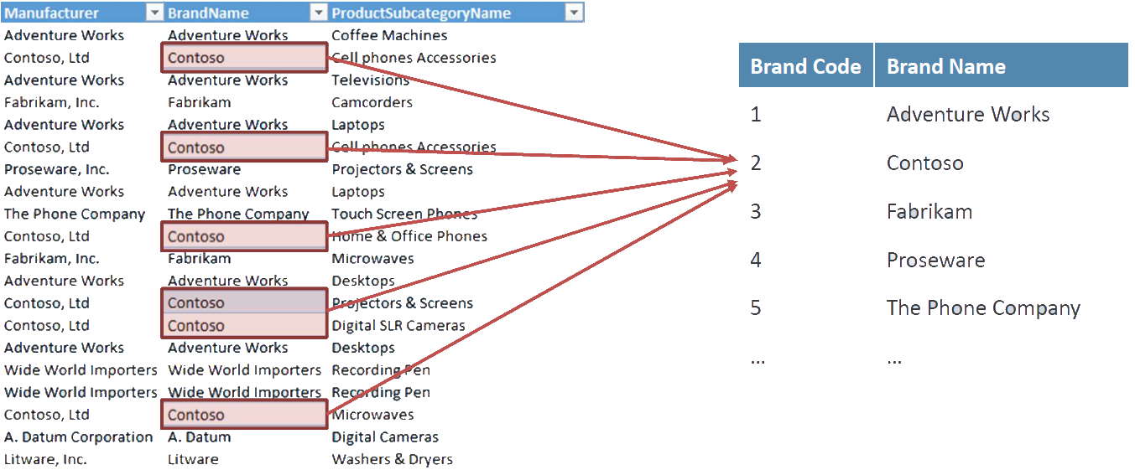
Basi di modellazione (normalizzazione)
Abbandonare l’idea di avere un unico tabellone ottenuto con un processo di denormalizzazione di più tablle
Dobbiamo cercare di normalizzazione il tabellone unico
La normalizzazione è il processo di organizzazione di colonne (attributi) e tabelle di un database per ridurre la ridondanza (risparmiare spazio) dei dati e migliorare l'integrità dei dati (si usa nei database OLTP dove devo avere velocità e risparmio di spazio)

Slide 11
Basi di modellazione (denormalizzazione)
La denormalizzazione aumenta la ridondanza dei dati, con l'obiettivo di migliorare la comprensione del modello (Denormalizzazione nei customer). La denormalizzazione NON è il male assoluto ma non va bene quando si usa su un tabellone unico anzi come vedremo di seguito si usa per i fini analitici.
Il grado di denormalizzazione dipende dalle analisi che dobiamo fare e lo vedremo successivamente

Slide 12
Demo 1

Slide 13
Basi di modellazione
Abbiamo imparato che se il data model è fatto bene le nostre formule DAX saranno molto semplici ☺
E il primo step per diventare modellatori di dati

Slide 14
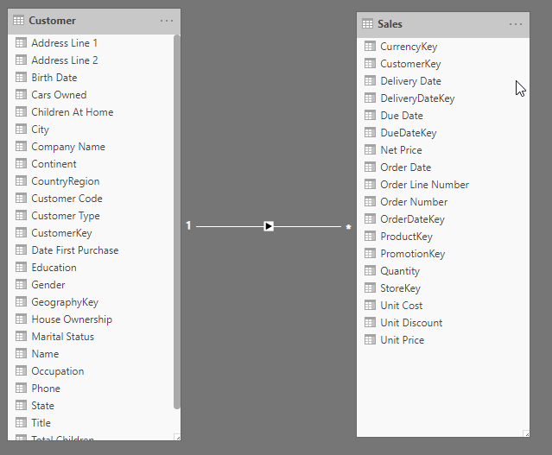
Basi di modellazione: Business Entity
Nella demo che abbiamo fatto la tabella dei cutomer è vista come una business entity
Tutti i campi della customer sono riferiti al concetto di customer a differenza della tabella delle vendite
Ogni business entity DEVE avere una tabella per se
Ogni business ha differenti entità
Products,Customer, Resellers
Patients, Medications, doctor
Claim, Customer
Ogni business entity ha una caratteristica unica

Slide 15
Basi di modellazione: Business Entity
Perché il campo Education di Customer non è una tabella?
Education non è una business entity ma è un attributo del customer. Customer è la tabella rilevante
Definire che cosa è un attributo e cosa è una entity non è subito facile ma viene dall’esperienza e dalla pratica dipende dagli scenari ad esempio:
Education è possibile vederla come attributo di un customer in certi scenari mentre in altri potrebbe essere vista come tabella a se per rappresentare una business entity
1 ENTITY = 1 TABLE

Slide 16
Basi di modellazione: Business Entity
Quando si hanno più tabelle in un modello per forza di cose bisogna unirle con una relazione
Tabelle senza relazioni in un modello non servono a nulla (raramente)
Una relazione puà avvenire tra due tabelle
Una relazione ha una direzione:
Customer lato uno
Sales: lato molti
Best Pratice: Dare lo stesso nome di colonna tra le tabelle che devo mettere in relazione

Slide 17
Basi di modellazione: Granularity
Quando si hanno più tabelle in un modello la granularità è differente
Ogni tabella ha la sua granularità non come nel tabellone unico
Customer ha una granularità a livello di customer
Data ha una granularità a livello di data
Product ha una granularità a livello di prodotto
Le vendite (Sales) hanno una granularità definitia dalle relazioni entranti
Customer, Date e product level
Se abbiamo entrambe le tre tabelle

Slide 18
Il modello dati unisce fatti e dimensioni
Tipi di modelli di dato
Tipi di modello dati
Star Schema
Snowflake Schema
Flat o Denormalizzato
Nota: Questo non è un elenco esaustivo, ma sono i tipi di modello più comuni utilizzati da Power BI.

Slide 19
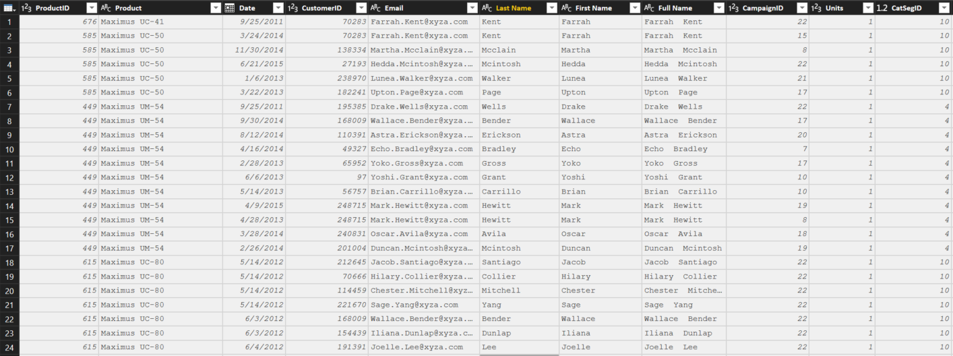
Flat or Denormalized schema (“Kitchen sink” schema) evitaimolo!!!
Tipi di modelli di dato: Flat Schema
Tutti gli attributi per il modello esistono in una singola tabella
Altamente inefficiente
Il modello ha copie extra di dati e prestazioni lente
Le dimensioni di una tabella piatta possono esplodere molto rapidamente quando il modello di dati diventa complesso
Notes:
A seconda degli studenti, potresti voler menzionare che Power Query può facilmente creare questo tipo di schema, che in realtà può essere utile quando si riportano i dati utilizzando Tableau.
A volte lo chiamo schema "Lavello della cucina«“Kitchen sink” schema.

Slide 20
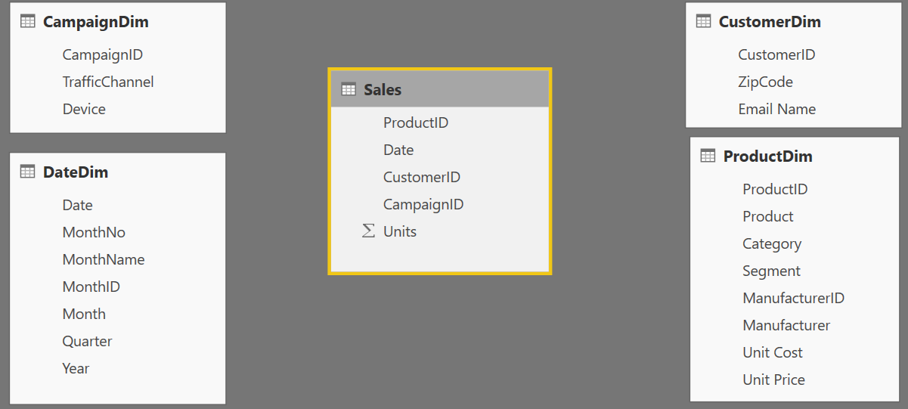
Componenti di un modello di dati – Fact Table ( Tabella dei fatti)
Tipi di modelli di dato: Star Schema
Fact
Table
Fact Table
Contiene le misure (oggetti che posso aggregare) di un processo di business
Esempi:
Transactions
Sales Revenue
Units
Cost
Le misure sono normalmente filtrabili Esempio:
By Month, By Customer
Notes:
Forse usare un esempio finanziario: il Fatto sarebbe il libro mastro, le dimensioni conterrebbero gli elenchi / le descrizioni dei conti.

Slide 21
Componenti di un modello di dati – Dim Table
Tipi di modelli di dato: Star Schema
Dim
Table
Dim
Tables
Dim
Table
Dim
Tables
Dim Table
Una Dim (o Dimensione) La tabella contiene attributi descrittivi che definiscono come un fatto dovrebbe essere aggregato
Esempio:
By month,
By Customer, By Geo
Notes:
I BY saranno gli attributi dimensionali che utilizzeremo per descrivere i fatti.

Slide 22

Componenti di un modello di dati - Relazioni
Tipi di modelli di dato: Star Schema
Relazioni
La connessione tra due 2 tables (normalemente i fatti e le tabelle delle dimensioni) usando una colonna fra di loro
3 tipi di relazioni
1 to Many
1 to 1
Many to Many (Attenzione!!! Utilizzare una bridge table)
Relationships
Relationships
Notes:
Una relazione è analoga a come una funzione VLOOKUP di Excel riunisce due tabelle
Può osservare da che parte sono i molti (*) e quale (1) - CARDINALITÀ
Quando si disegna la relazione, Desktop esegue diverse operazioni euristiche
Verifica che un lato della relazione sia “Uno” e l'altro sia il “Molti”
Direzione di una relazione
Unidirezionali sono creati di default e consentono ai filtri di passare dalla tabella degli attributi (attenuata) al Fatto
La relazione bidirezionale ti consente di passare i filtri in entrambe le direzioni
Questo è diverso da molti a molti
Vi è una significativa riduzione delle prestazioni per il filtro bidirezionale

Slide 23
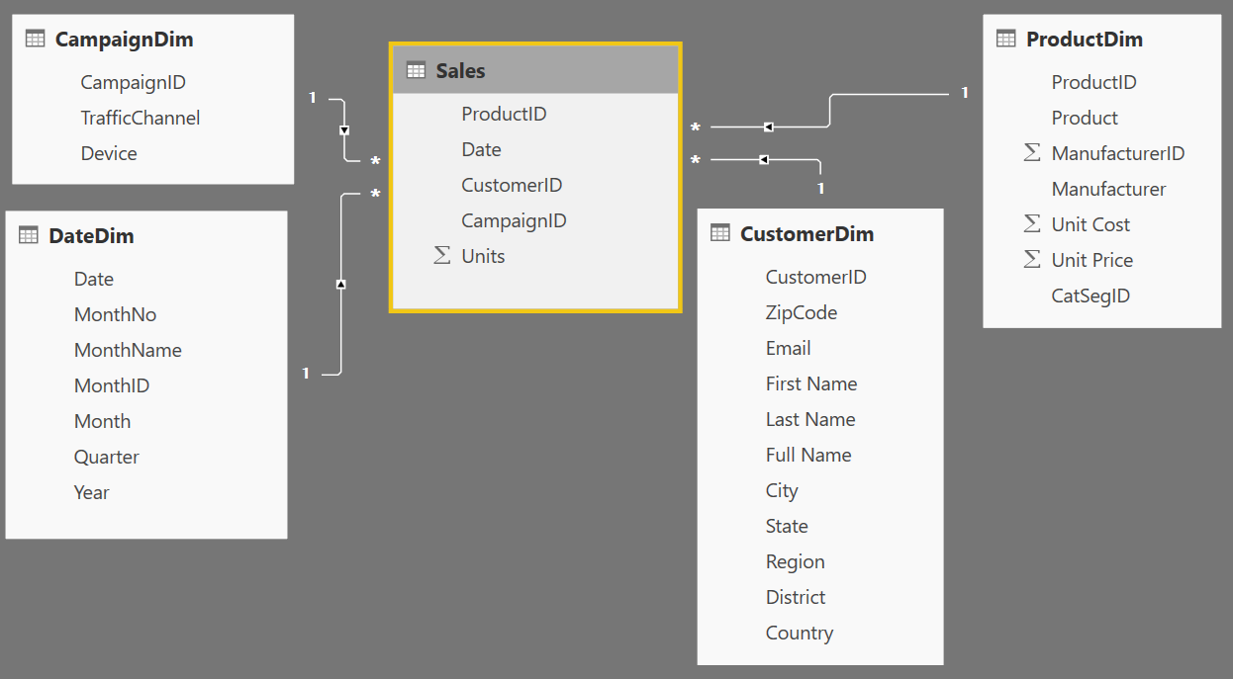
Star Schema
Tipi di modelli di dato: Star Schema
1
Many
1
1
Tabella dei fatti al centro
Circondato da dim
Sembra una "stella"
La tabella dei fatti è il lato "Molti" della relazione (da una a molte)
Notes:
Estraendo gli attributi ripetuti nelle tabelle delle dimensioni, si riduce la quantità di memoria richiesta dal modello di dati.

Slide 24
Tipi di modelli di dato: Recap Fatti
Note importanti sulle nostre tabelle dei fatti
Le tabelle dei fatti sono tipicamente molto grandi
Possiamo avere bilioni di vendite
Ma è diverso da avere bilioni di cutomers
I fatti sono associati a numeri
La quantità di vendite
Non tutti i numeri appartengono alla tabella dei fatti
Prezzo di un prodotto sta nella tabella del prodotto (dimensione)
Quantità di prodotti venduti appartiene alla tabella dei Fatti
Le misure dipicamente sono aggregazioni sulle tabelle SUM(Sales[Quantity])

Slide 25
Tipi di modelli di dato: Recap Dimensioni
Note importanti sulle nostre tabelle delle dimensioni
Le dimensioni tipicamente sono piccole tabelle
1 milione di righe per una dimensione è già un numero grande
Le dimensioni contengono molte stringhe
Nome del customer, indirizzo ecc…
Colore del prodotto e dimensione e ccc
Sono tipicamente quelle su cui si effettua lo slice
Quando dobbiamo calcolare in genere le usiamo per conteggiare su di loro
Numero di clienti
Numero di prodotti
Le dimensioni non sono relazionate ad altro.

Slide 26
Basi di Data Modeling
La differenza tra le tabelle dei fatti e le dimensioni sono il cuore di uno star schema in un modello di BI

Slide 27
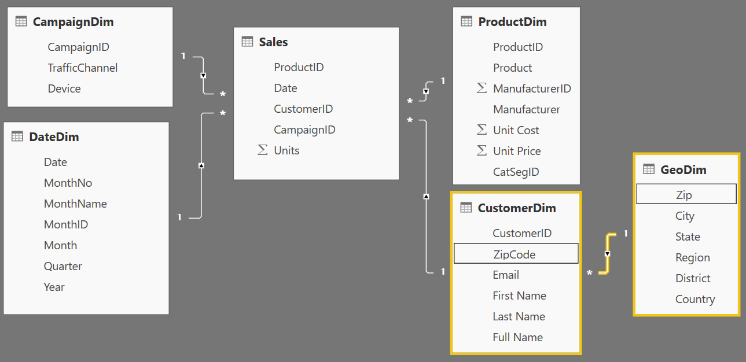
Snowflake Schema (evitiamolo perchè richiede più attenzioni ☺ !!! Denromalizziamo tutto in una dimensione)
Tipi di modelli di dato: Snowflake
Il centro è uno schema a stella
Tabella dei fatti al centro
Circondato da dim
Dim "fiocco di neve" collegate ad altre dim
Se ne hai molti, sembra un "fiocco di neve"
Le tabelle Dim o Fact possono essere il lato "Molti" della relazione
Dims
Facts
Dims
Flake
Snowflake
Notes:
Il "fiocco di neve" fuori dalle tabelle può essere molto utile quando le dimensioni hanno diversi attributi ripetuti che possono essere estratti nella propria tabella.
Quindi CustomerDIM sarebbe come lo schema del lavello della cucina se non si ramificasse Zip in un GeoDim e si dovessero ripetere più volte la città, lo stato, la regione, ecc. Rendendolo meno efficiente.

Slide 28
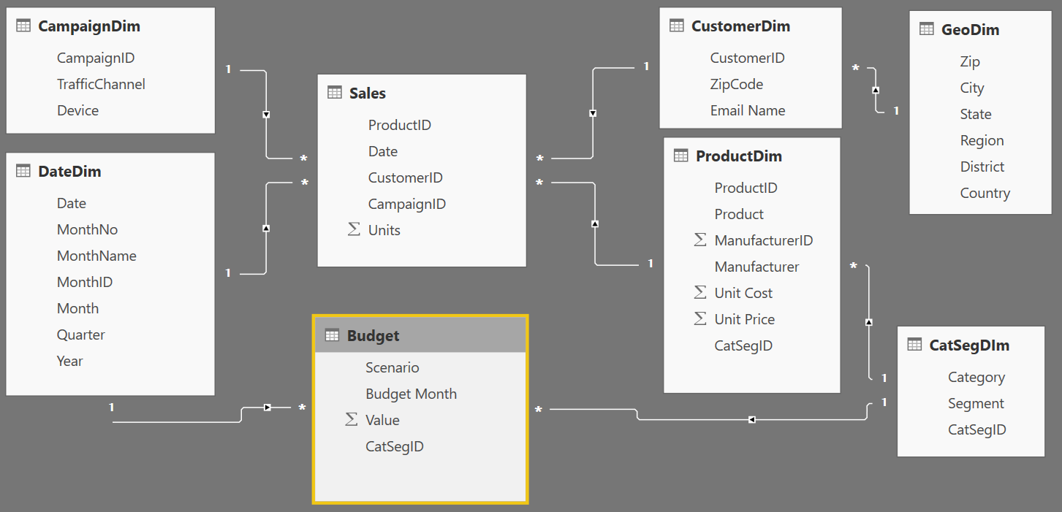
Granularità & Fatti multipli
Basi di Data Modeling: Diverse Granularità
Grain (granularità) misura il livello di dettaglio della tabella
Esempio:
una riga per order o per oggetti
per giorno o mese è il grain
Se I tuoi fatti hanno differenti granularità, dovete dividerle in differenti tabelle dei fatti e connetterle tra loro da dimensioni condivise (Shared) al livello di granularità più basso di ogni singola tabella dei fatti
SalesFact (Giornaliera per prodotto)
BudgetFact (Mensile per categoria di prodotto e segment di prodotto)

Slide 29
Basi di Data Modeling: Quante dimensioni
Un'entità = una dimensione
• Più dimensioni sono spesso inutili e confuse
Regole empiriche:
• Numero di dimensioni
• 10 dimensioni sono buone
• 20 dimensioni sono probabilmente errate
• 30 dimensioni sono totalmente errate
• Rapporto dimensione / attributo:
• 1 dimensione con 20 attributi è buona
• 20 dimensioni con 1 attributo non sono valide

Slide 30
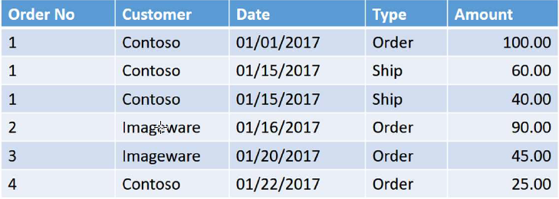
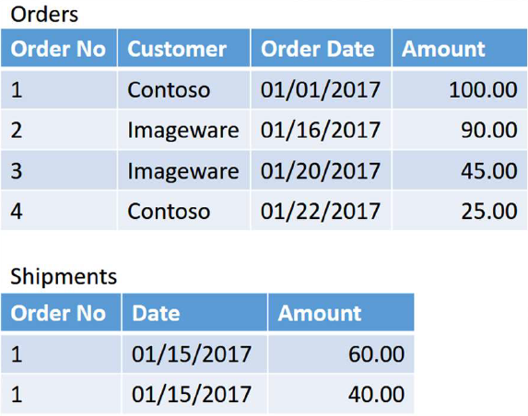
Quante tabelle dei fatti?
Basi di Data Modeling
Multipli eventi uniti assieme
Modello corretto

Slide 31
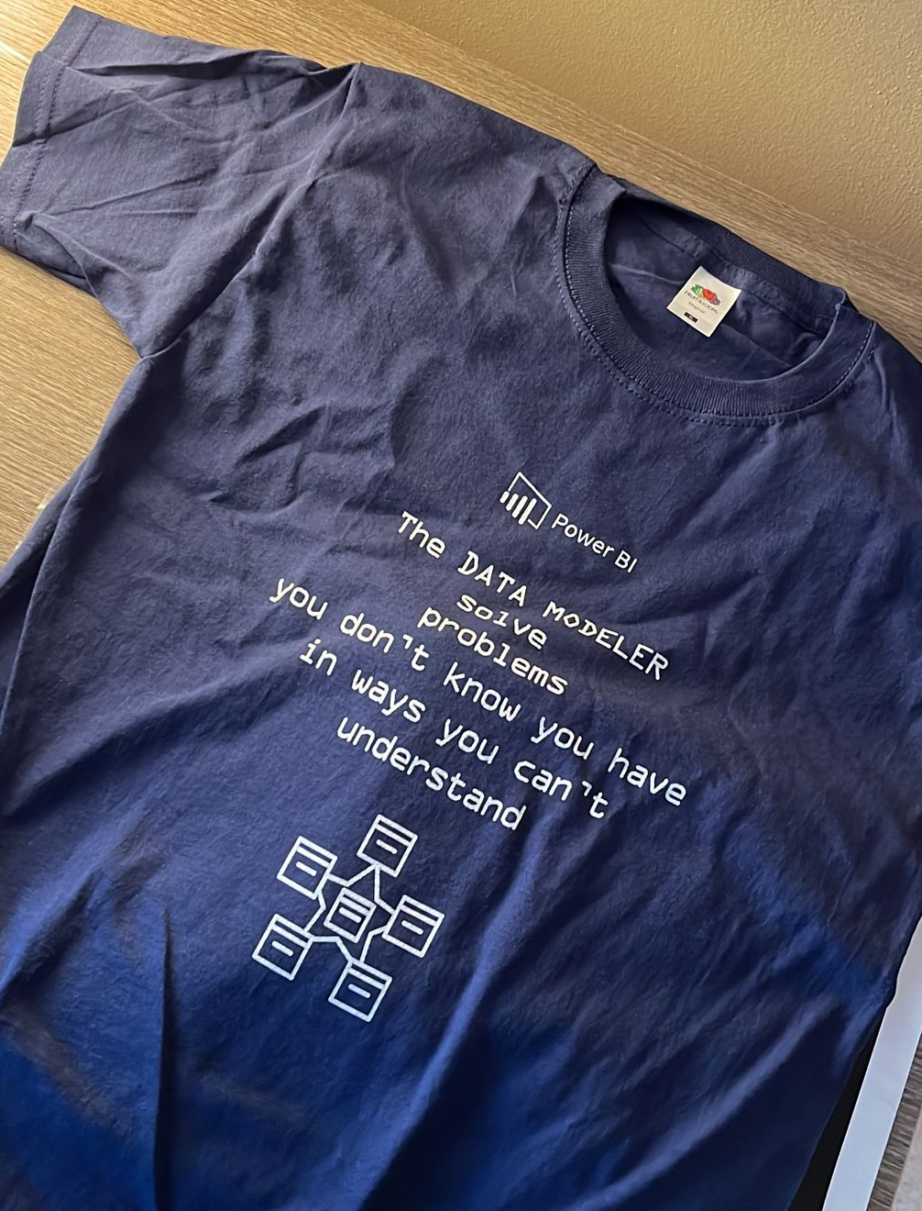
Perchè scegliere il giusto modello?
Se il modello non è quello giusto
• Il codice DAX tende ad essere molto complesso
• Le formule sono difficili da pensare
• La complessità si trasforma in problemi di prestazioni
Con il modello corretto
• Il codice DAX è semplice, come dovrebbe essere
• Le prestazioni sono eccezionali
Costruire il modello giusto richiede esperienza → chiama un esperto ☺

Slide 32
Compiti del data modeller
Cosa significa data modeling
• Conoscere diversi schemi
• Essere in grado di abbinare il modello a un pattern
• Applicare il pattern
• Adattare le piccole differenze che appaiono in un modello custom
I pattern si imparano con l’esperienza e questo corso non copre questi argomenti

Slide 33
Il tuo (business/modello) è diverso?
All'inizio, senti sempre il tuo modello diverso da quelli standard
ma ricordati che il 99,9% delle volte, non è così
Non deviare dalla modellazione standard, a meno che tu
non sai davvero cosa stai facendo
«La Business Intelligence è nata nel 1958
e in 60 anni abbiamo analizzato quasi tutti i modelli esistenti
Abbiamo scoperto che gli schemi a stella sono l'opzione migliore»

Slide 34
Quindi perché è importante avere il data model?
Migliora la comprensibilità dei dati
Aumenta le prestazioni dei processi
Evita di lavorare tanto con i linguaggio analitico per eseguire i calcoli
Aumenta la resilienza al cambiamento
Notes:
RESILIENZA = Capacità di un materiale di assorbire un urto senza rompersi.
In un buon modello di dati, il modello può presumere che i tipi di colonna siano omogenei (in quanto fortemente tipizzati). Questo è diverso da Excel, in cui una determinata cella in un foglio di calcolo può contenere diversi tipi di dati.

Slide 35
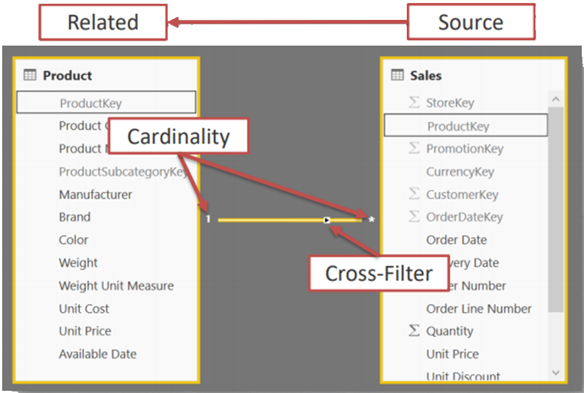
Che cosa sono le relazioni in PBI Desktop?
Notes:
Obbiettivi della Lezione 1
10989B
5: Modeling Data

Slide 36
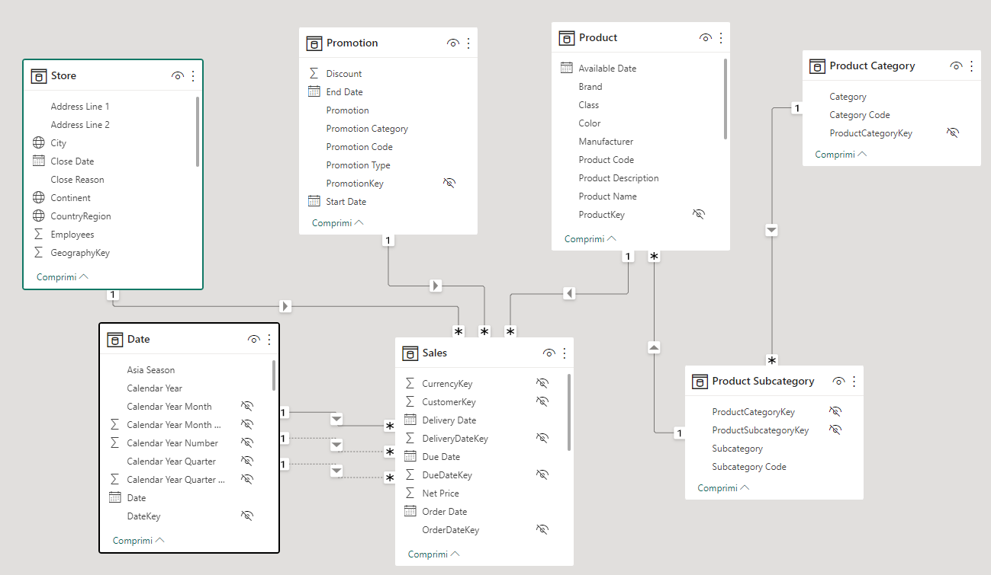

Slide 37
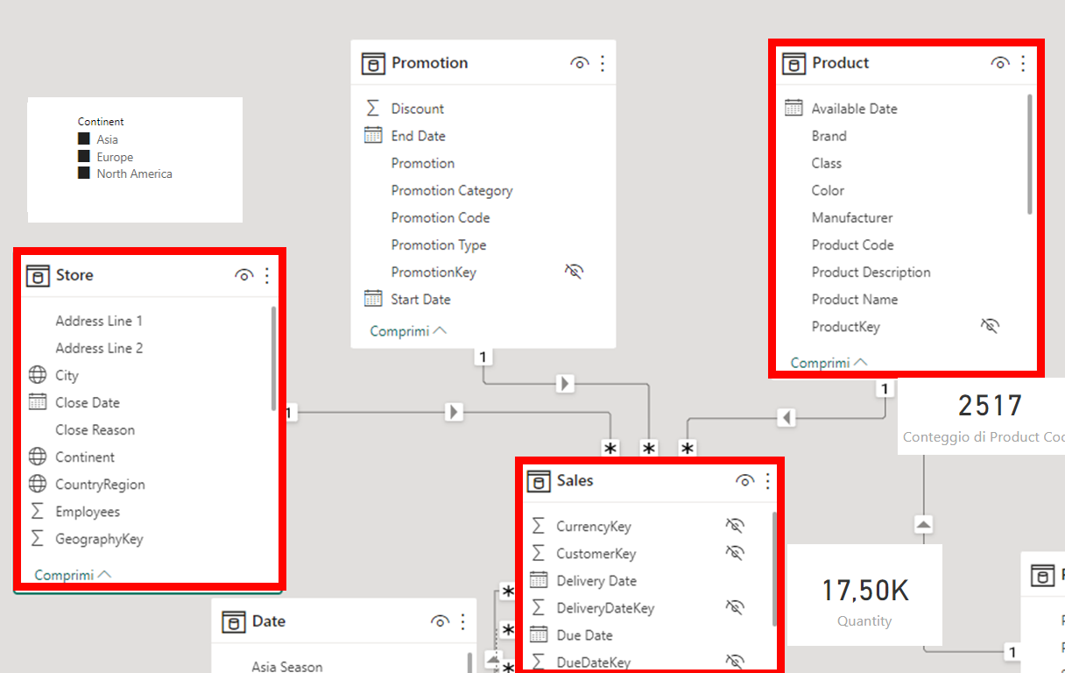
Cross-Filter

Slide 38
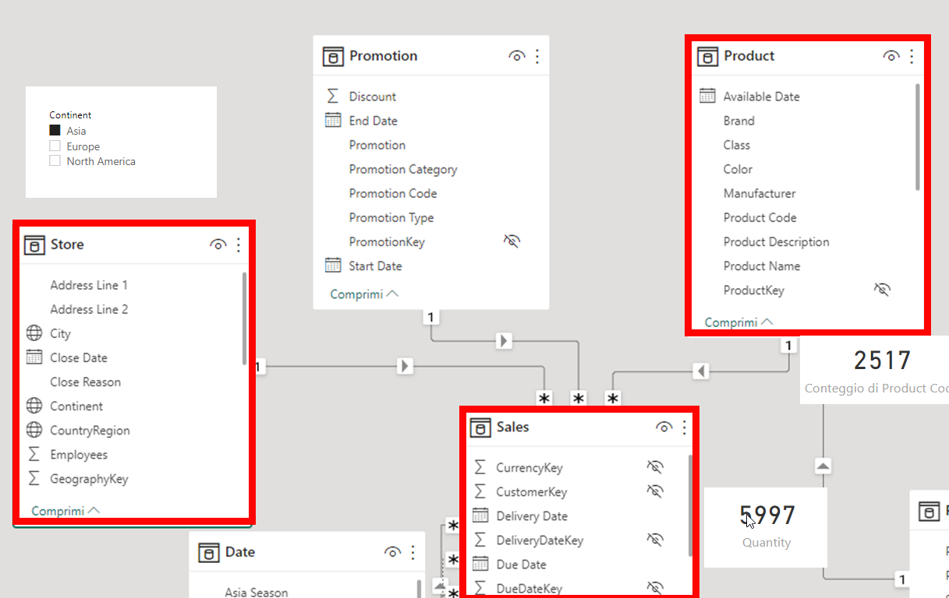
Cross-Filter

Slide 39
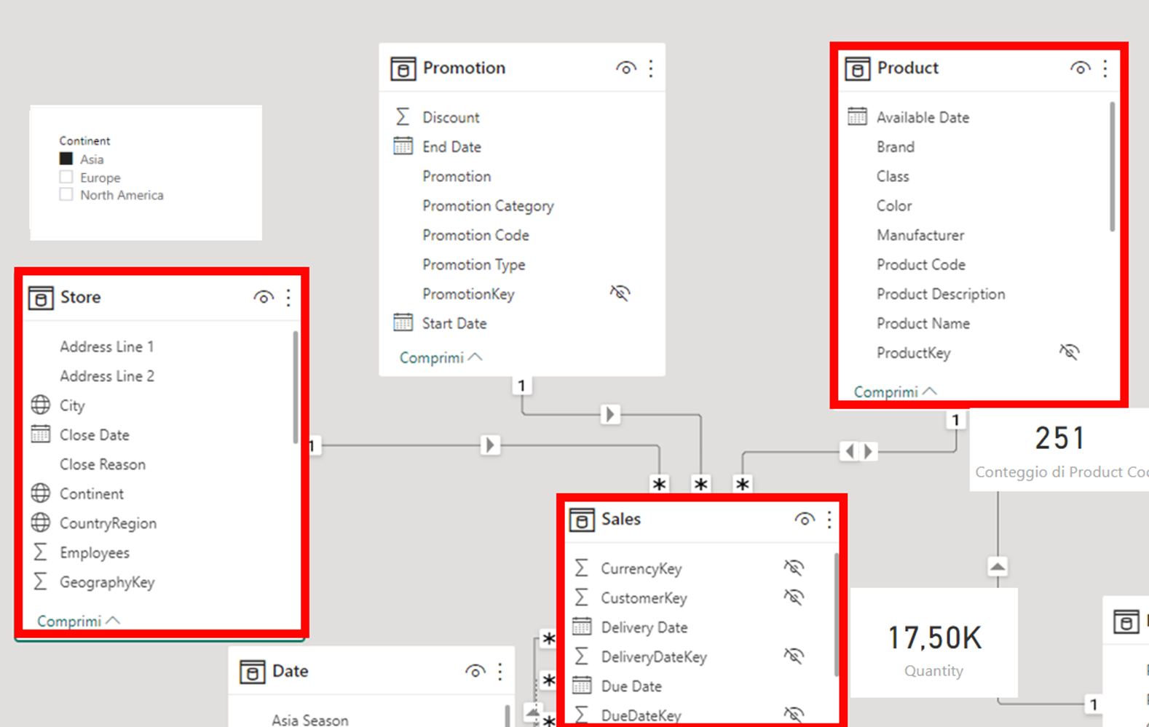
Cross-Filter

Slide 40
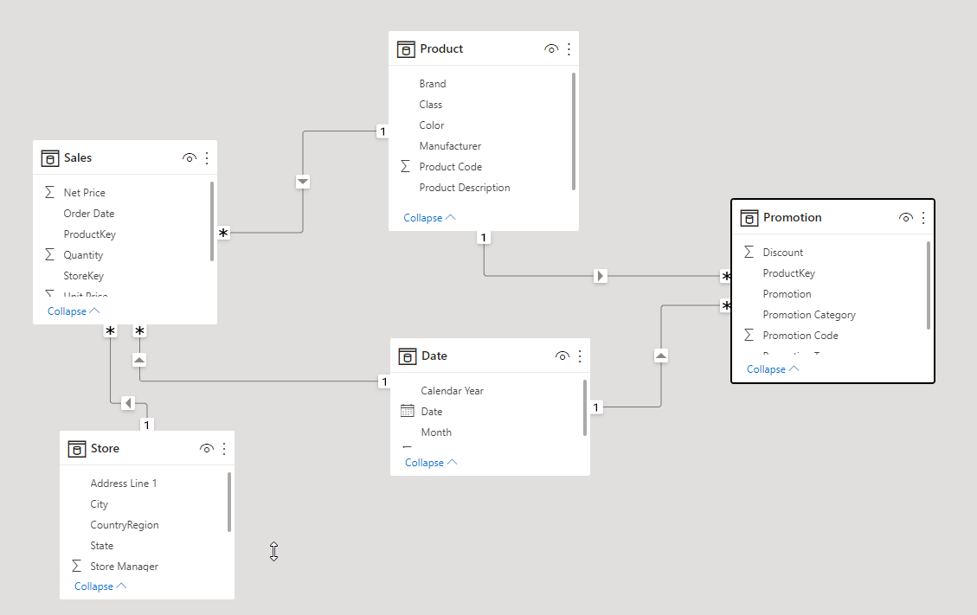
Bidirezionalità attiva
Attenzione alla bidirezionalità - Ambiguty

Slide 41
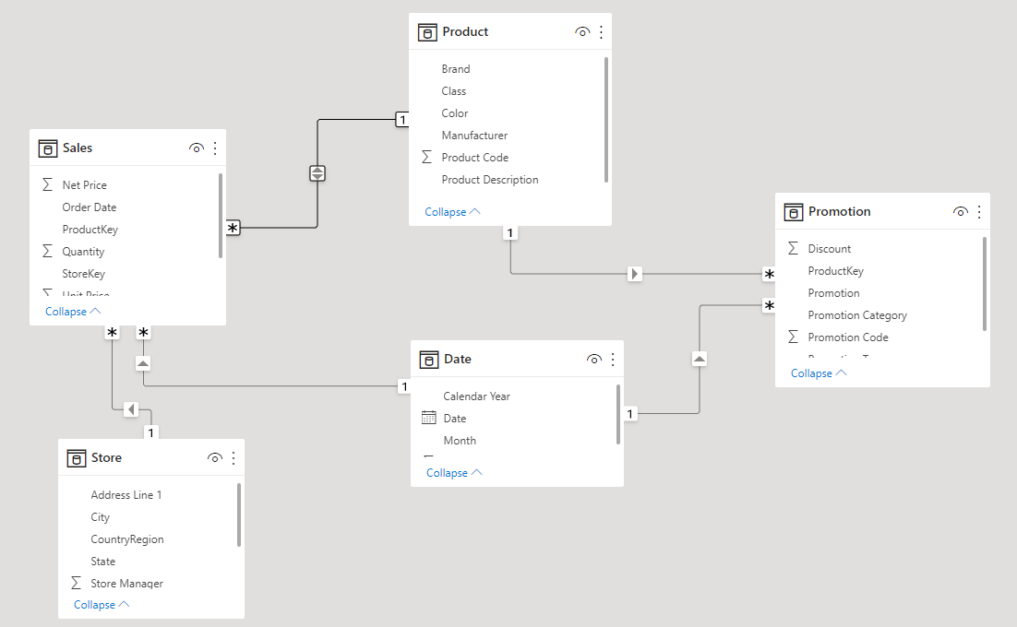
Bidirezionalità attiva
Attenzione alla bidirezionalità - Ambiguty

Slide 42
Cardinalità di una relazioni in PBI Desktop
Si riferisce alla relazione tra due tabelle
One
Colonna che necessita di valori univoci
E’ il target di una tabella espansa (concetto avanzato)
E’ la sorgente della propagazione del filter context
Many
Colonna che potrebbe contenere dupplicati
Sorgente della tabella espansa (concetto avanzato)
E’ il target della propagazione del filter context
Notes:
Obbiettivi della Lezione 1
10989B
5: Modeling Data

Slide 43
Cardinalità di una relazione in PBI Desktop
One-to-many
La relazione più importante
(*:1): Questo è il tipo predefinito e più comune. La prima tabella presenta più istanze del valore di join. La seconda tabella ha un'istanza del valore;
(1:*): Questa è la relazione inversa del tipo Many to One.
One-to-one (1:1):
Meno comune di Molti a uno, in quanto solo una istanza del valore esiste nelle due tabelle correlate.
L’espansione (blank row viene forzata) avvine in entrambe le direzioni (concetto avanzato)
Il Cross-filter necessita di essere di tipo both
Notes:
Many to One (*:1): il tipo più comune
10989B
5: Modeling Data

Slide 44
Cardinalità di una relazione in PBI Desktop
Many-to-Many (*:*) Weak relationships!!!!
Nuova e pericolosa
Non c’è espansione di tabella (blank row non viene forzata)
Necessita di decidere il cross-filter direction
Presente da Ottobre 2018 (Attenzione non confondete con la many-to-many tra dimensioni!!!)
Implementabile con un pattern (*:1) + (1:*)
NON E’ QUELLO CHE SEMBRA ☺
Notes:
Many to One (*:1): il tipo più comune
10989B
5: Modeling Data

Slide 45
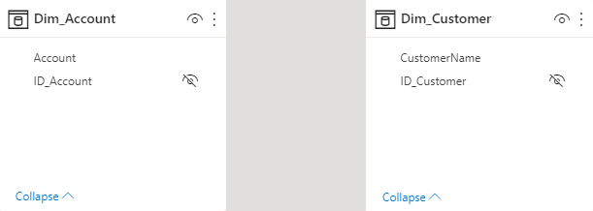
Bidirezionalità attiva
Attenzione alla bidirezionalità – M2M

Slide 46
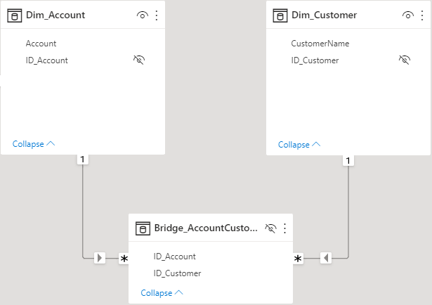
Bidirezionalità attiva
Attenzione alla bidirezionalità – M2M

Slide 47
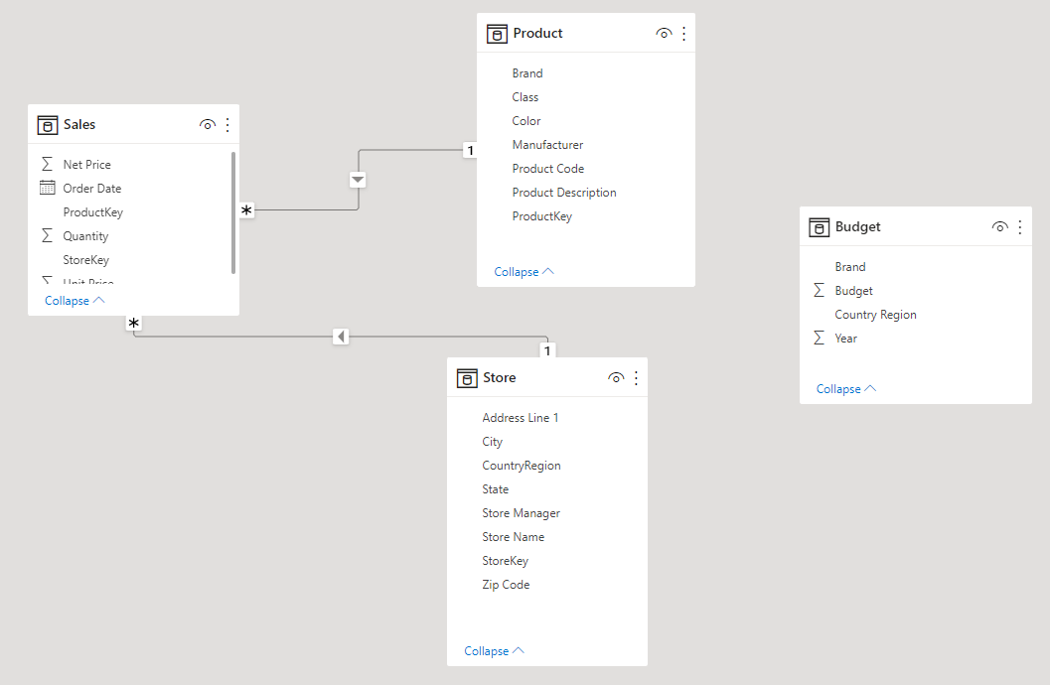
Bidirezionalità attiva
Attenzione alla bidirezionalità – M2M

Slide 48
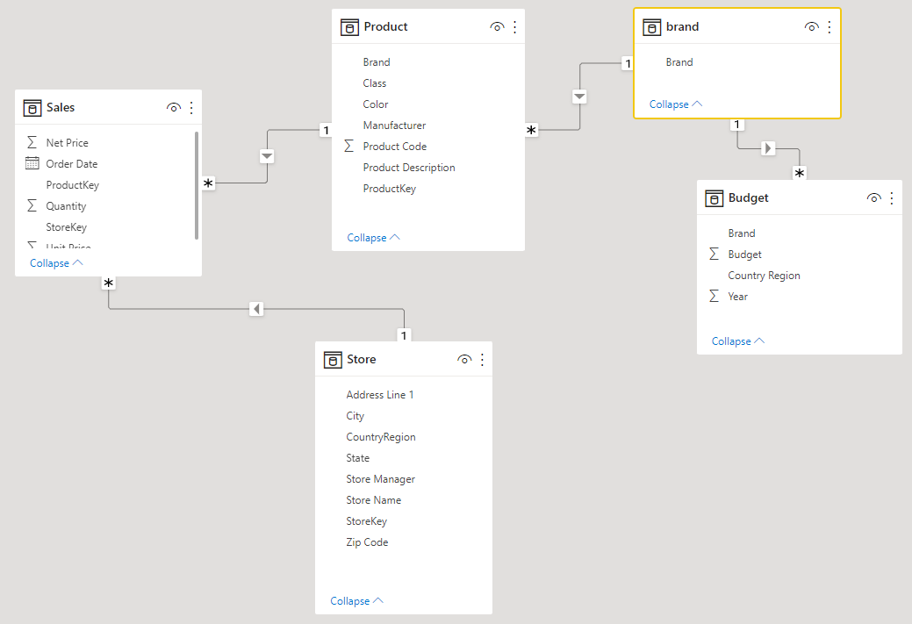
Bidirezionalità attiva
Attenzione alla bidirezionalità – M2M

Slide 49
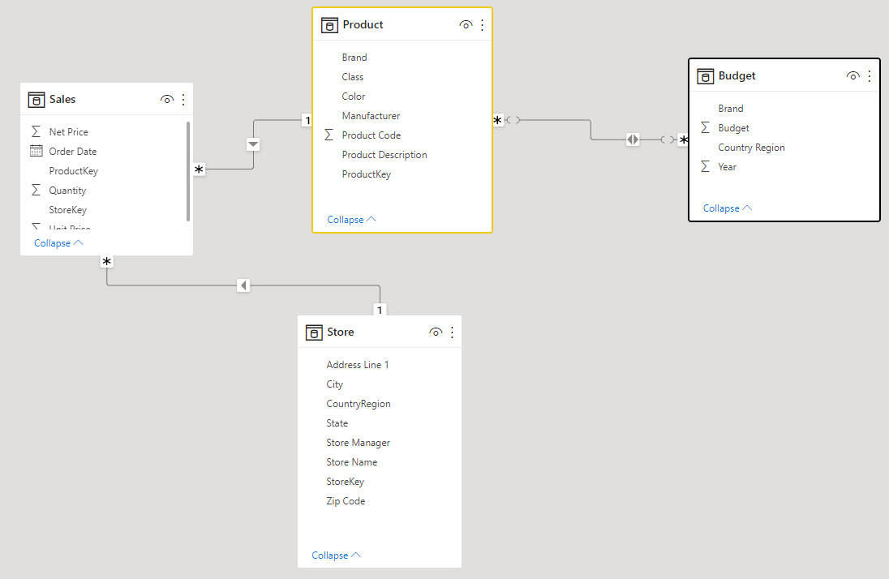
Bidirezionalità attiva
Attenzione alla bidirezionalità – M2M

Slide 50
Demo 2 – Creare uno star schema con power query

Slide 51
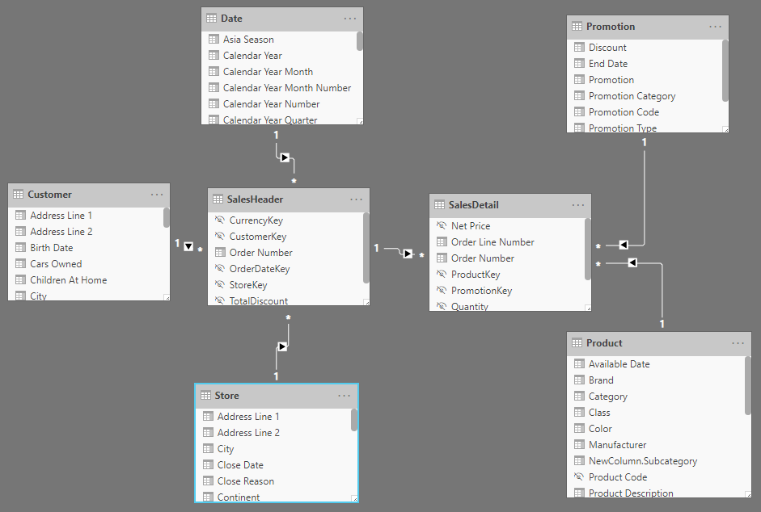
Demo 3 – Caso di modellazione

Slide 52
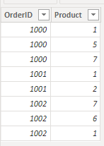
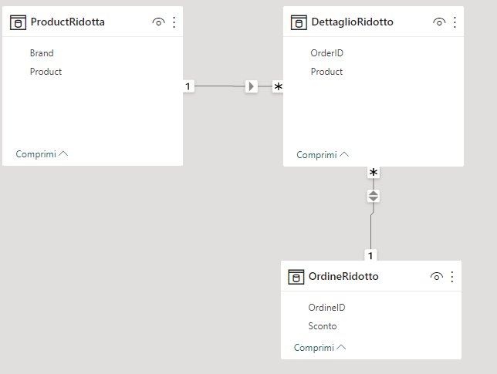
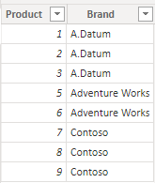
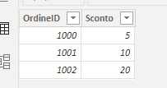
Demo 3 – Caso di modellazione

Slide 53
Domande?

